Slide 1


Применение комплексной модификации для укрепленных грунтов в дорожных одеждах
Вдовин Евгений Анатольевич
Проректор по научно-исследовательской деятельности
Заведующий кафедрой автомобильных дорог, мостов и тоннелей
Казанский государственный архитектурно-строительный университет

Slide 2


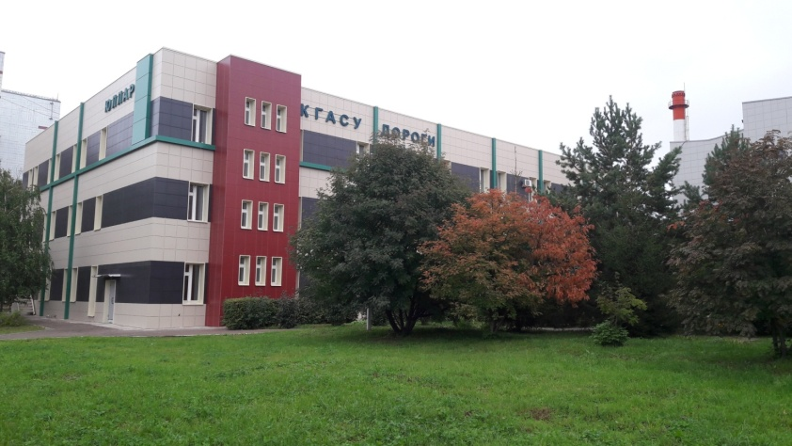
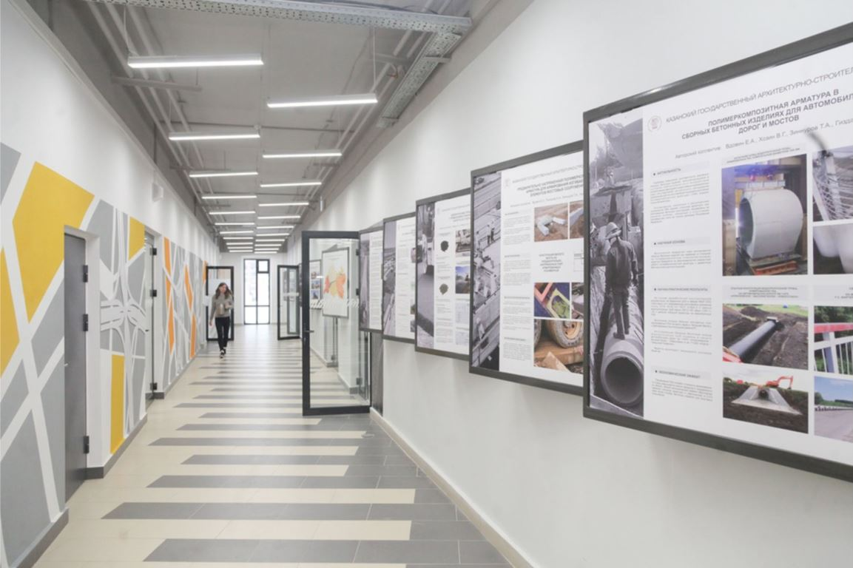
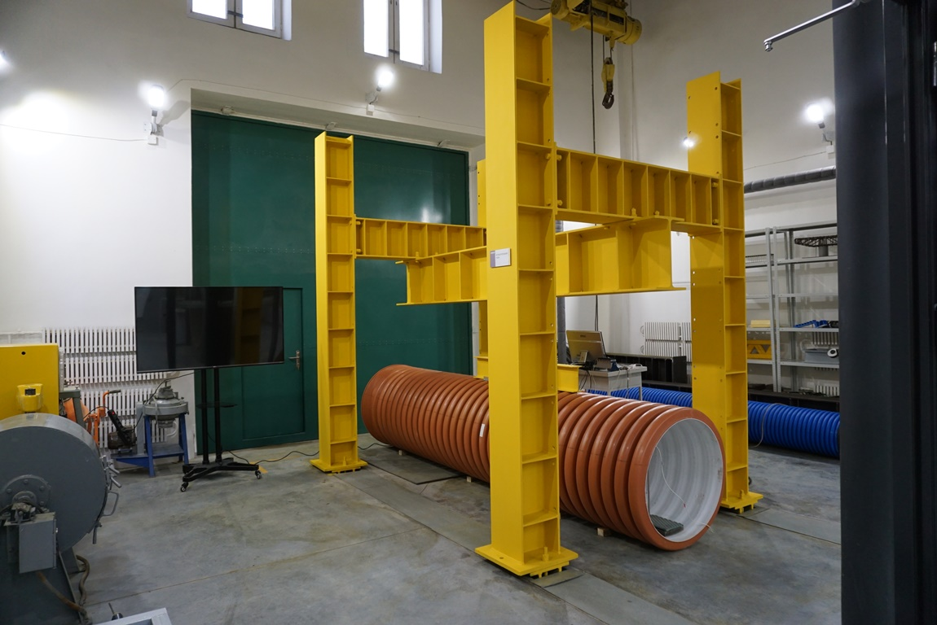
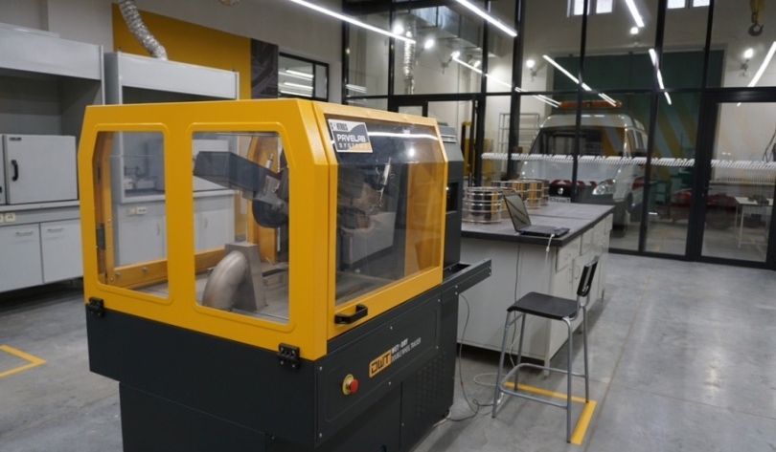
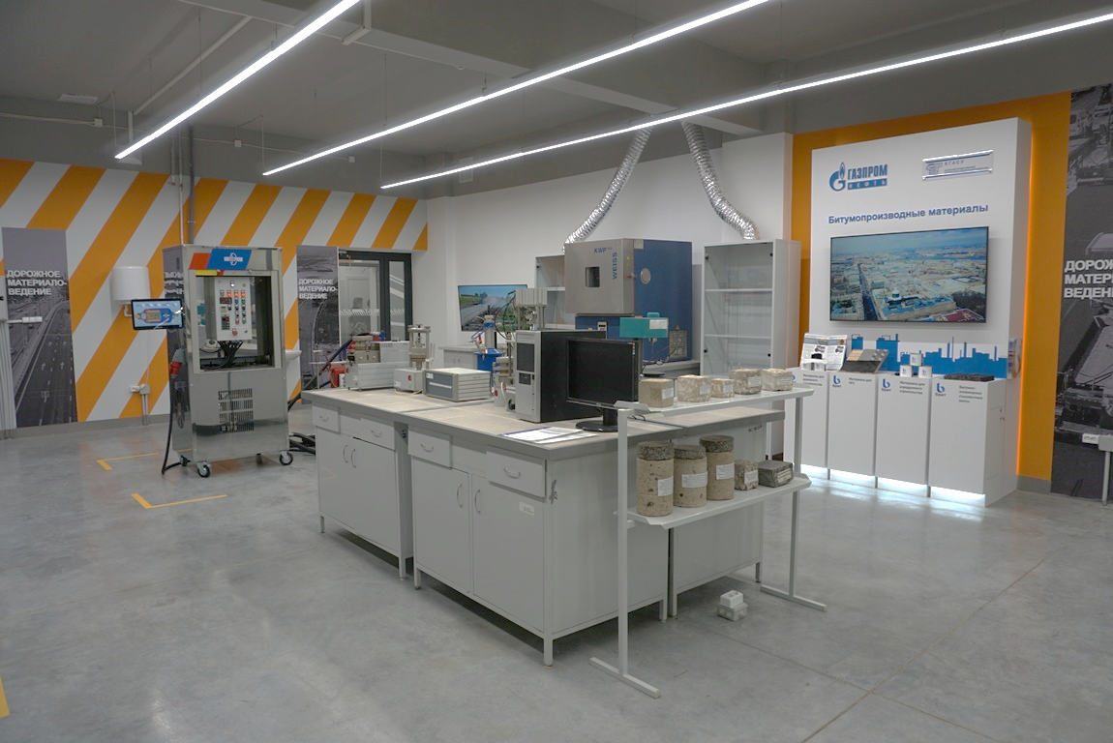
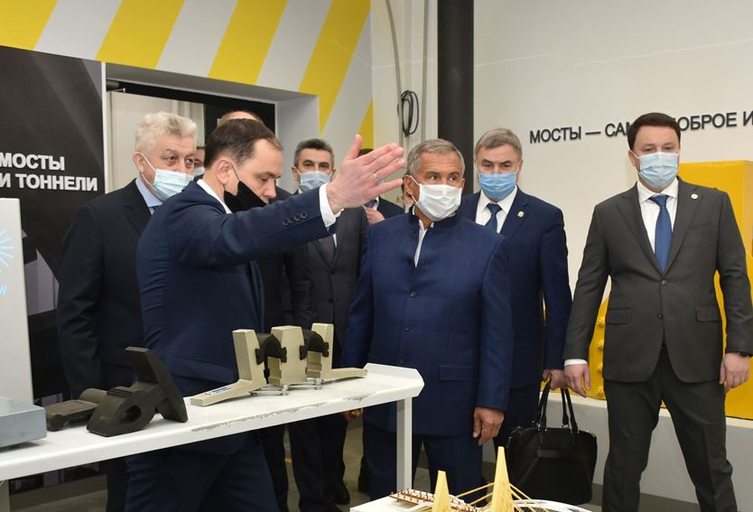
НАУЧНО-ОБРАЗОВАТЕЛЬНЫЙ ЦЕНТР ИНСТИТУТА ТРАНСПОРТНЫХ СООРУЖЕНИЙ КГАСУ «ДОРОГИ»
32%

Slide 3
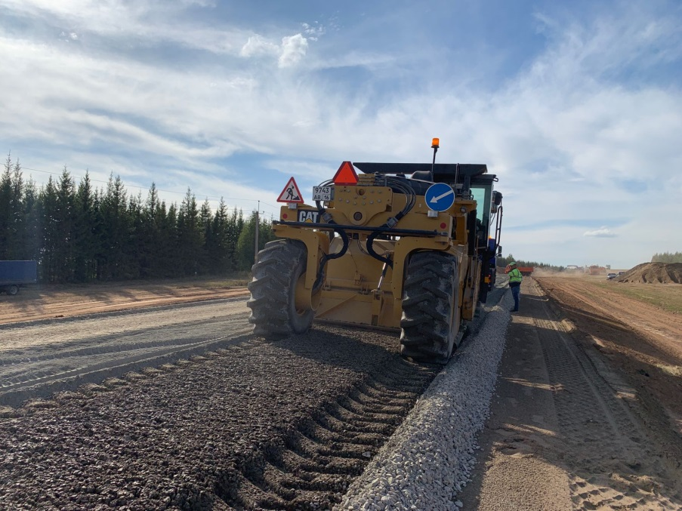
НАПРАВЛЕНИЕ НАУЧНЫХ ИССЛЕДОВАНИЙ
Проект направлен на увеличение объемов строительства автомобильных дорог с применением местной минерально-сырьевой базы, отходов производств и повышение сроков службы дорожных конструкций.
РАЗРАБОТКА ЭФФЕКТИВНЫХ МАТЕРИАЛОВ, ТЕХНОЛОГИЙ И КОНСТРУКЦИЙ ДОРОЖНЫХ ОДЕЖД
АВТОМОБИЛЬНЫХ ДОРОГ С ПРИМЕНЕНИЕМ МЕСТНЫХ УКРЕПЛЕННЫХ МИНЕРАЛЬНЫХ МАТЕРИАЛОВ И ОТХОДОВ ПРОМЫШЛЕННОСТИ

Slide 4
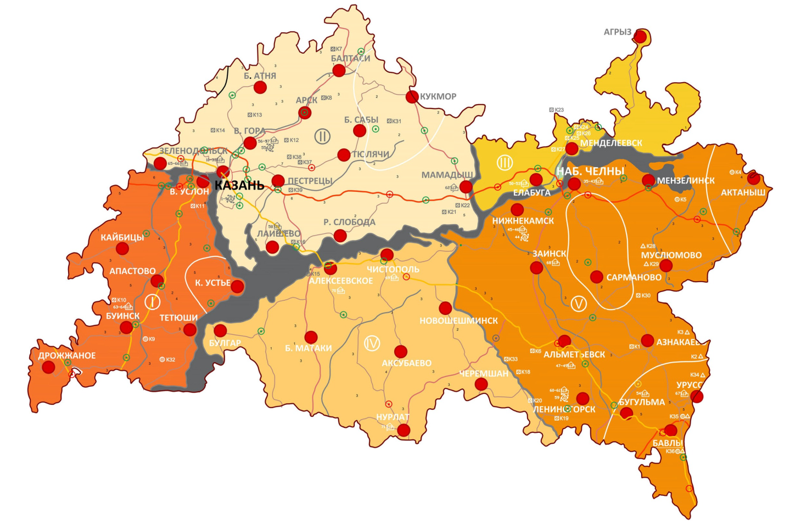
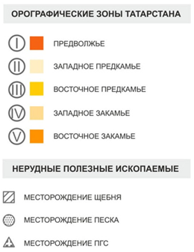
АНАЛИЗ СВОЙСТВ МИНЕРАЛЬНЫХ МАТЕРИАЛОВ В РЕСПУБЛИКЕ ТАТАРСТАН
32%

Slide 5
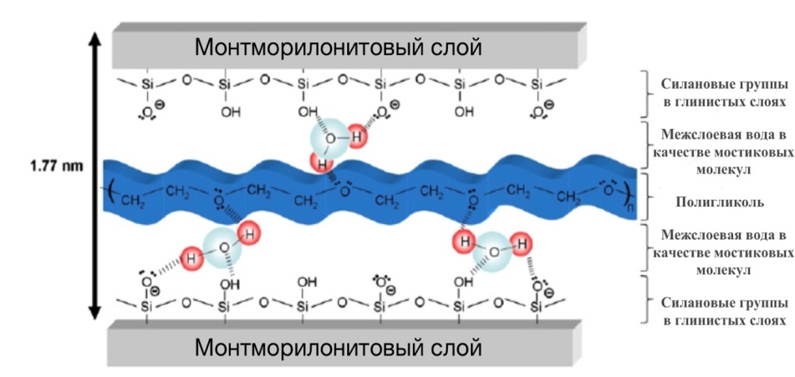
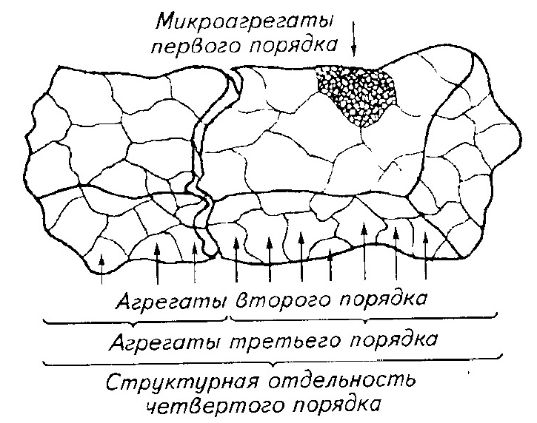
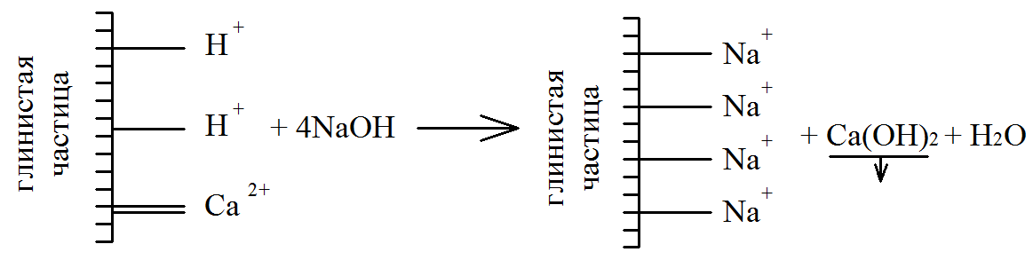
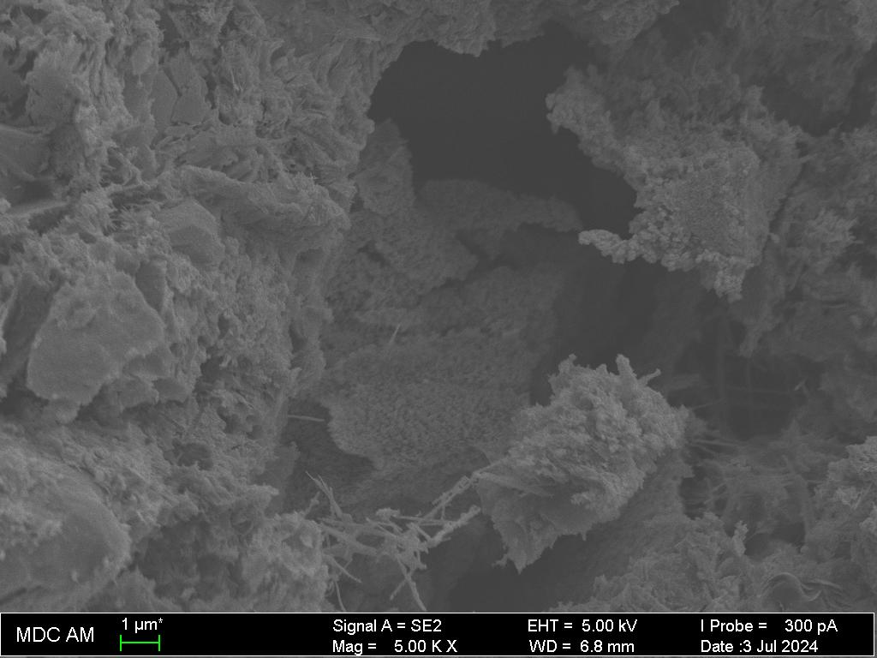
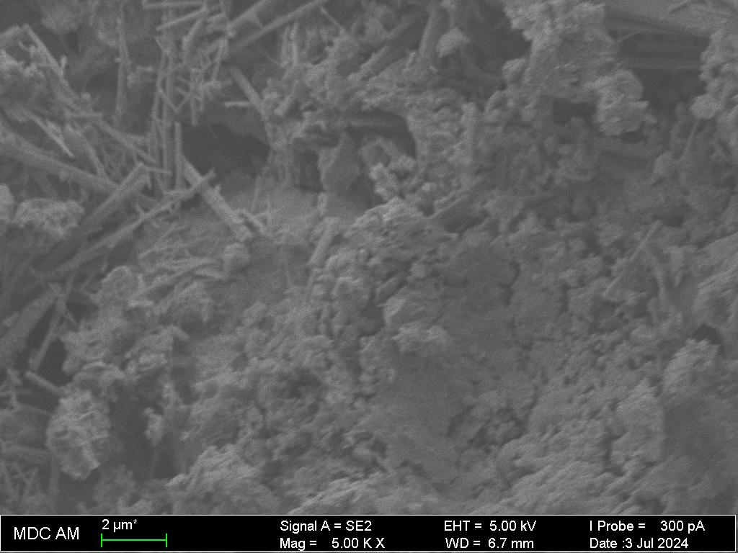
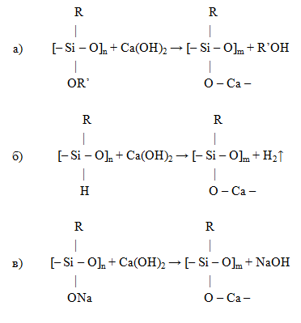
КОМПЛЕКСНАЯ МОДИФИКАЦИЯ В ТЕХНОЛОГИИ УКРЕПЛЕНИЯ ГРУНТОВ
Структура грунтового агрегата
Взаимодействие полиэтиленгликоля
с алюмосиликатными слоями монтмориллонита
а)
б)
Реакции взаимодействия глинистых частиц с электролитами
32%
Химические реакции в цементогрунте, модифицированном КОС полиорганоалкоксисилоксан
Микроструктура сколов образцов
а) цементогрунта без модификаторов,
б) цементогрунта с комплексным модификатором

Slide 6
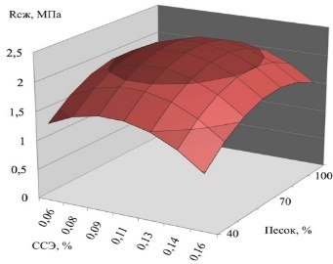
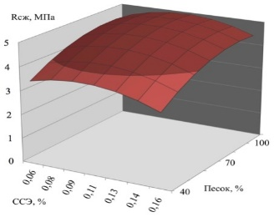
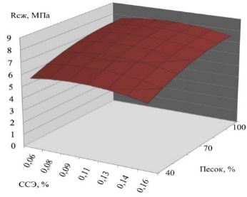
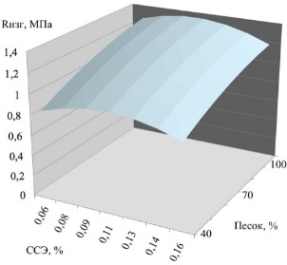
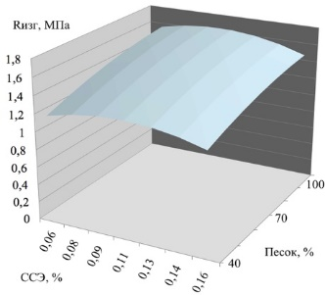
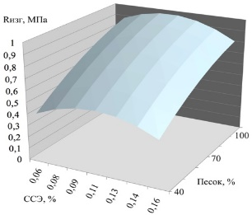
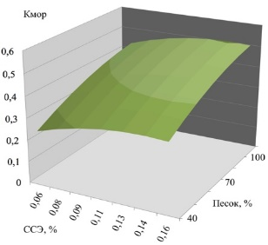
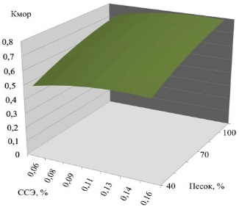
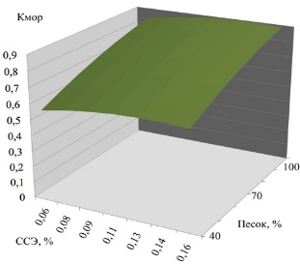
Комплексная модификация укрепленных грунтов и оптимизация их состава
№ | Расход ПЦ, % |  | Дозировка ПСК, % |  | Дозировка ОТЭС, % |  | Предел прочности на сжатие (экспер.), МПа Предел прочности на растяжение при изгибе (экспер.), МПа Коэффициент морозостойкости (экспер.) |  |  | Предел прочности на сжатие (расчет.), МПа Предел прочности на растяжение при изгибе (расчет.), МПа Коэффициент морозостойкости (расчет.)
 | X₁ | X₁ | X₂ | X₂ | X₃ | X₃ | R_{сж} | R_{изг} | K_{мор} | R_{сж} | R_{изг} | K_{мор}
1 | -1 | 6 | -1 | 0,06 | -1 | 40 | 0,79 | 0,48 | 0,18 | 1,34 | 0,42 | 0,25
2 | 1 | 12 | -1 | 0,06 | -1 | 40 | 5,76 | 1,22 | 0,43 | 5,84 | 1,21 | 0,57
3 | -1 | 6 | 1 | 0,16 | -1 | 40 | 0,55 | 0,52 | 0,26 | 0,97 | 0,41 | 0,33
4 | 1 | 12 | 1 | 0,16 | -1 | 40 | 5,23 | 1,2 | 0,51 | 5,44 | 1,17 | 0,63
5 | -1 | 6 | -1 | 0,06 | 1 | 100 | 1,47 | 1 | 0,45 | 1,68 | 0,88 | 0,42
6 | 1 | 12 | -1 | 0,06 | 1 | 100 | 7,78 | 1,59 | 0,81 | 7,69 | 1,56 | 0,83
7 | -1 | 6 | 1 | 0,16 | 1 | 100 | 1,16 | 0,93 | 0,55 | 1,48 | 0,80 | 0,50
8 | 1 | 12 | 1 | 0,16 | 1 | 100 | 7,67 | 1,54 | 0,87 | 7,45 | 1,46 | 0,89
9 | -1,68 | 3,96 | 0 | 0,11 | 0 | 70 | 1,38 | 0,31 | 0,13 | 0,68 | 0,48 | 0,14
10 | 1,68 | 14,04 | 0 | 0,11 | 0 | 70 | 9,84 | 1,76 | 0,91 | 9,49 | 1,69 | 0,74
11 | 0 | 9 | -1,68 | 0,026 | 0 | 70 | 4,24 | 0,88 | 0,67 | 3,78 | 0,90 | 0,56
12 | 0 | 9 | 1,68 | 0,194 | 0 | 70 | 3,69 | 0,71 | 0,75 | 3,27 | 0,81 | 0,67
13 | 0 | 9 | 0 | 0,11 | -1,68 | 19,6 | 3,18 | 0,73 | 0,66 | 2,50 | 0,75 | 0,45
14 | 0 | 9 | 0 | 0,11 | 1,68 | 120,4 | 4,67 | 1,29 | 0,78 | 4,48 | 1,37 | 0,81
15 | 0 | 9 | 0 | 0,11 | 0 | 70 | 3,56 | 1,12 | 0,48 | 4,79 | 1,21 | 0,71
16 | 0 | 9 | 0 | 0,11 | 0 | 70 | 4,43 | 1,32 | 0,51 | 4,79 | 1,21 | 0,71
17 | 0 | 9 | 0 | 0,11 | 0 | 70 | 4,51 | 0,99 | 0,79 | 4,79 | 1,21 | 0,71
18 | 0 | 9 | 0 | 0,11 | 0 | 70 | 5,15 | 1,39 | 0,71 | 4,79 | 1,21 | 0,71
19 | 0 | 9 | 0 | 0,11 | 0 | 70 | 4,49 | 1,08 | 0,79 | 4,79 | 1,21 | 0,71
20 | 0 | 9 | 0 | 0,11 | 0 | 70 | 4,49 | 1,08 | 0,79 | 4,79 | 1,21 | 0,71

Slide 7
ПОКАЗАТЕЛИ ДОЛГОВЕЧНОСТИ
БАНАЛЬНЫЕ, НО НЕОПРОВЕРЖИМЫЕ ВЫВОДЫ
Зависимости прочности на сжатие и деформаций водонасыщенных цементогрунтов от числа приложений нагрузки
–––––– – без модификации;
–––––– – комплексно- модифицированные
Зависимости прочности на сжатие и деформаций водонасыщенных цементогрунтов от числа приложений нагрузки, с учетом переменных замораживаний-оттаиваний
–––––– – без модификации;
–––––– – комплексно- модифицированные

Slide 8
ТЕХНОЛОГИЧЕСКИЕ ПОКАЗАТЕЛИ
БАНАЛЬНЫЕ, НО НЕОПРОВЕРЖИМЫЕ ВЫВОДЫ
Зависимость предела прочности при сжатии, растяжение при изгибе, коэффициента морозостойкости образцов цементогрунта:
1) от влажности смеси;
2) от продолжительности технологического процесса;
3) от времени твердения.
■ компалексно-модифицированные
▲ контрольные образцы
− − − − Rсж
− ∙ − ∙ − Rизг
—— К мор

Slide 9
ВНЕДРЕНИЕ РЕЗУЛЬТАТОВ НАУЧНЫХ ИССЛЕДОВАНИЙ ПРИ СТРОИТЕЛЬСТВЕ АВТОМОБИЛЬНЫХ ДОРОГ РЕСПУБЛИКИ ТАТАРСТАН
2013 год: при строительстве 5 экспериментальных участков на автомобильной дороге в Нурлатском районе;
2015 год: при строительстве 3 экспериментальных участка на автомобильной дороге в Лаишевском районе;
2015-2018 годы: при строительстве промысловых дорог до скважин НГДУ «Азнакаевскнефть», НГДУ «Лениногорскнефть»;
2018 год: при строительстве 5 экспериментальных участков на автомобильной дороге в Новошешминском районе;
2019 год: при строительстве 3 экспериментальных участков на автомобильной дороге в Спасском районе;
2020 год: при строительстве 3 экспериментальных участков на автомобильной дороге в Спасском районе;
2021 год: при строительстве 5 экспериментальных участков на автомобильной дороге в Сабинском и Тукаевском районе;
2022 год: при строительстве 2-х экспериментальных участков дорожно-уличной сети в Алексеевском районе;
2023 год: при строительство 2-х экспериментальных участков на дорожно-уличной сети в Алексеевском районе;
2024 год: при строительство 2-х экспериментальных участков на дорожно-уличной сети в Кайбицком районе

Slide 10
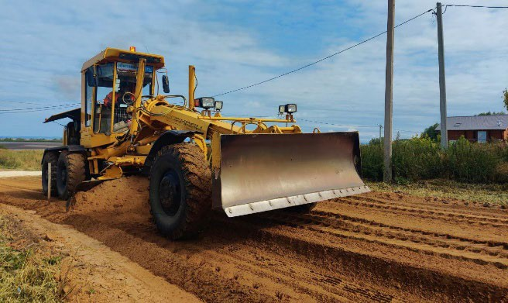
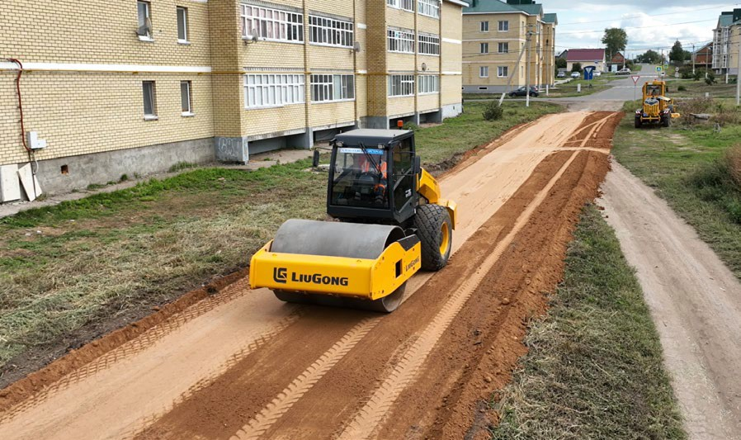
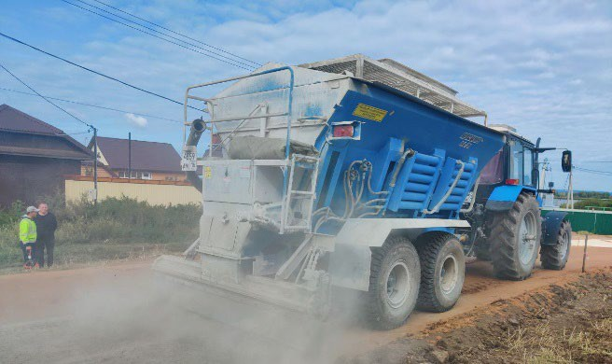
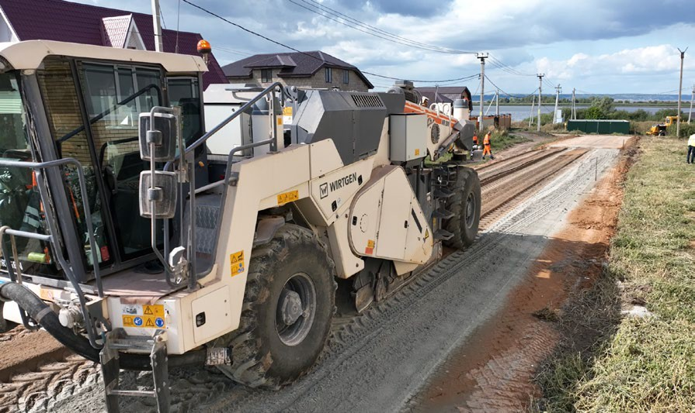
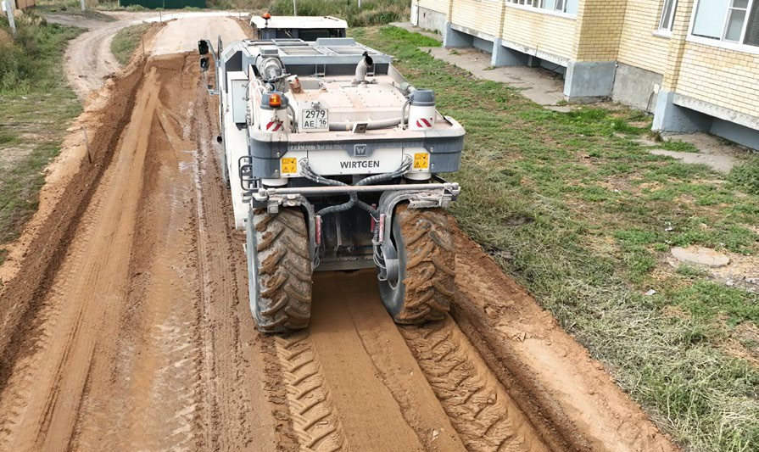
ВНЕДРЕНИЕ РАЗРАБОТОК В 2023-2024г.г.
Алексеевский район
Подвоз и распределение грунта
Прикатка основания
Распределение цемента цементораспределителем
Смешение цементогрунта ресайклером с увлажнением и введением водорастворимых модификаторов

Slide 11
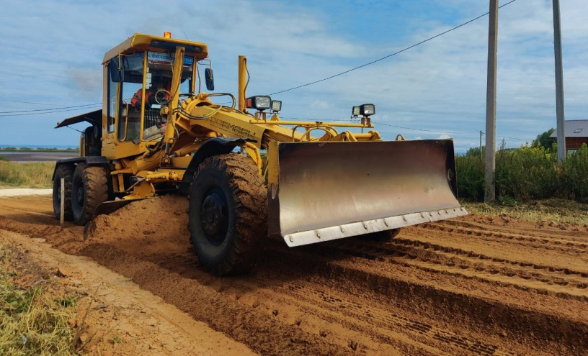
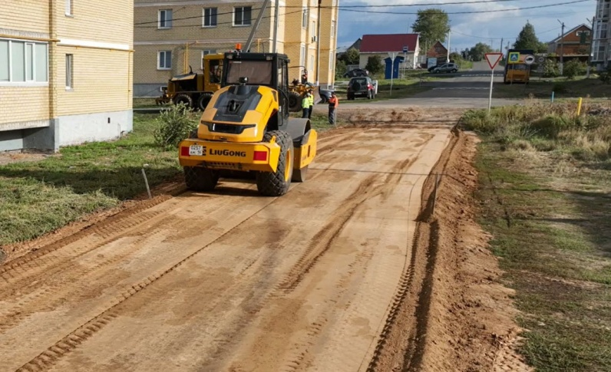
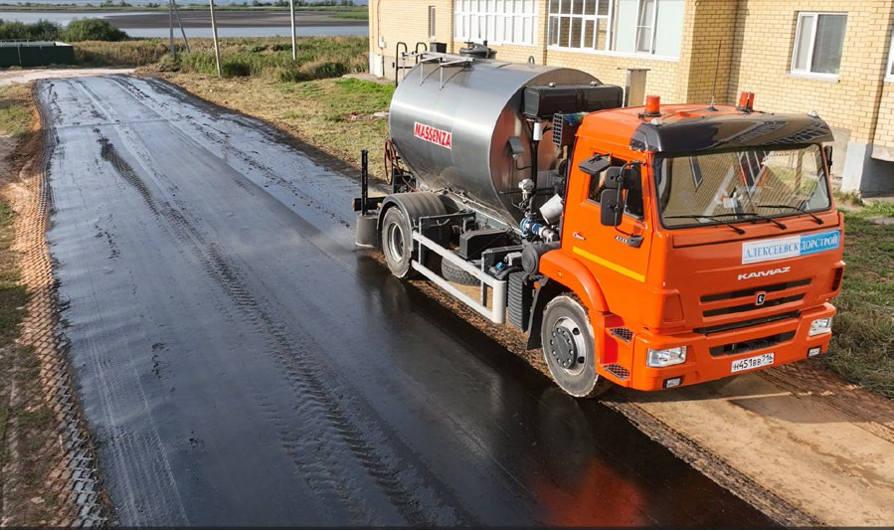
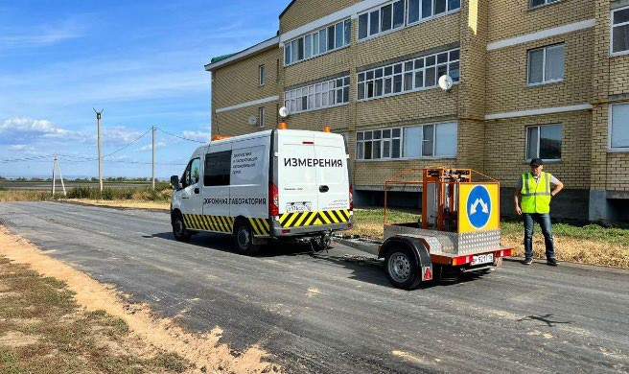
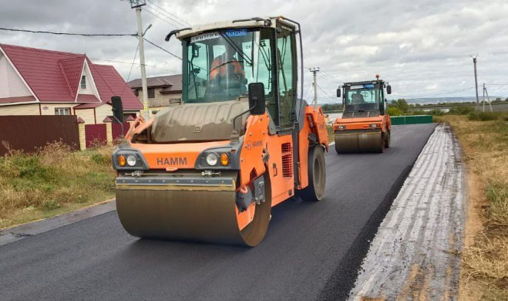
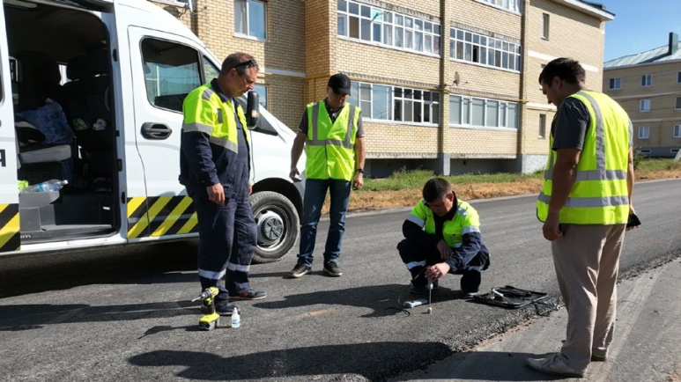
ВНЕДРЕНИЕ РАЗРАБОТОК В 2023-2024г.г.
Алексеевский район
Профилирование слоя
Уплотнение слоя основания
Розлив битумной эмульсии
Определение модуля упругости
Укладка верхнего слоя покрытия
Мониторинг

Slide 12
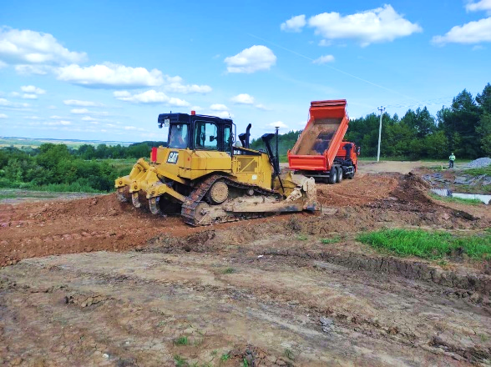
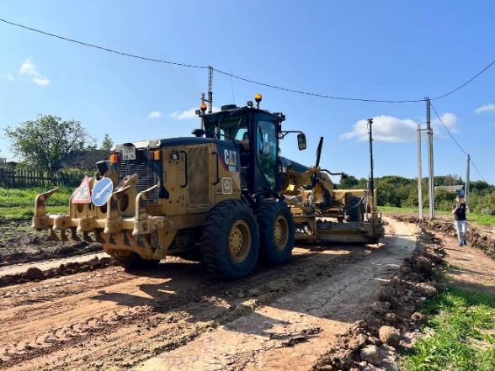
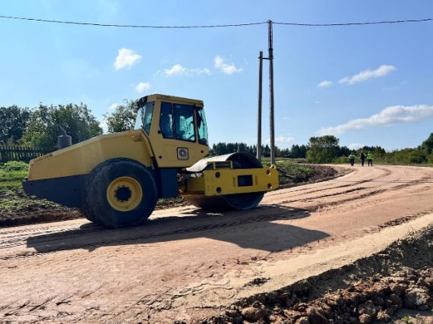
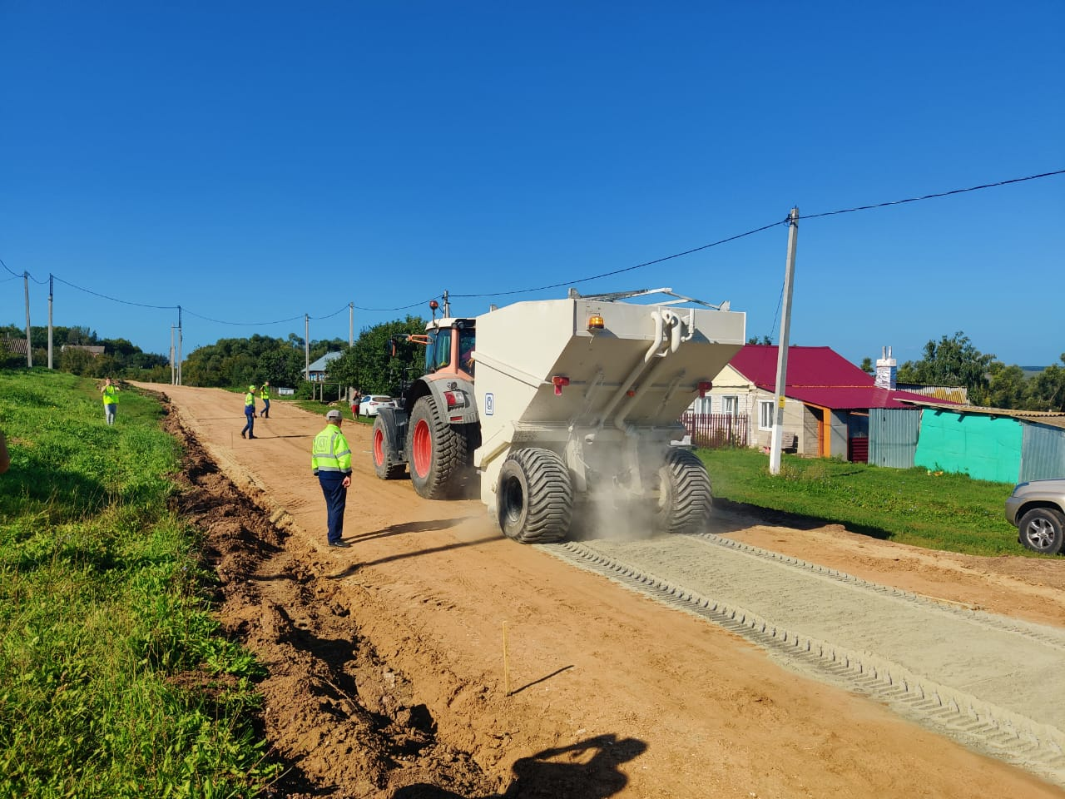
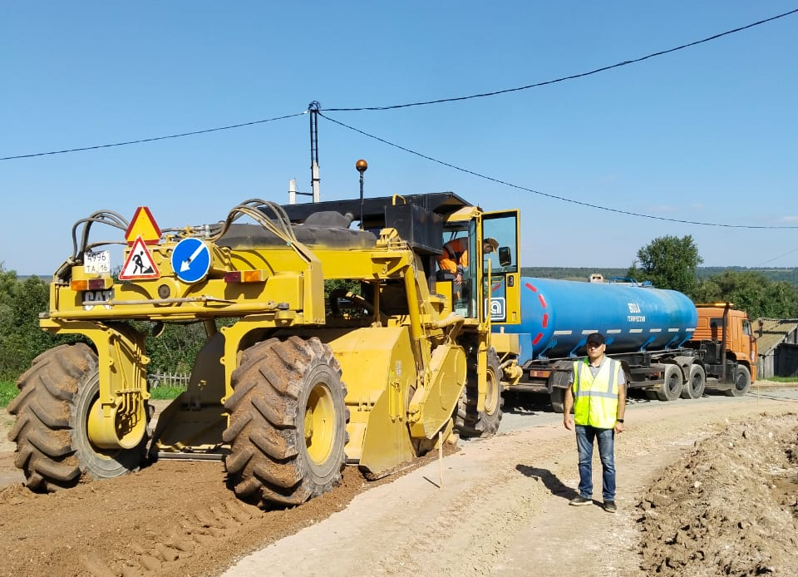
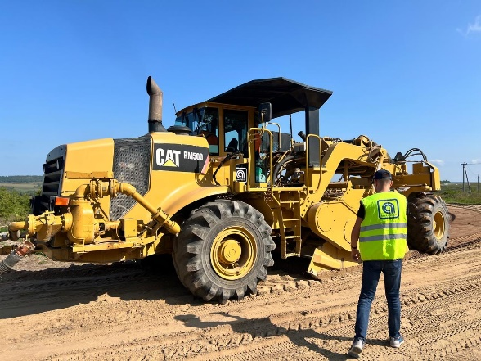
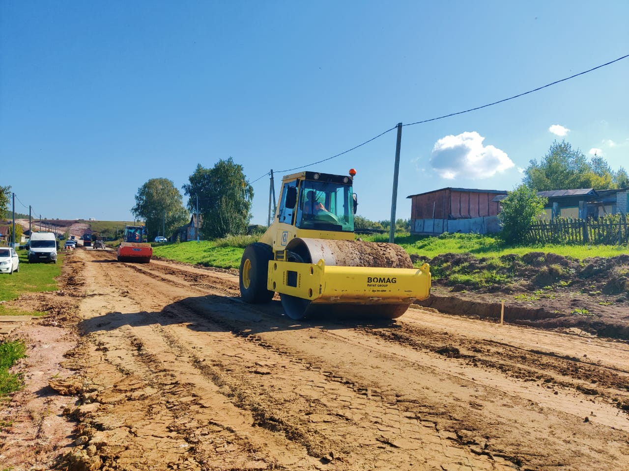
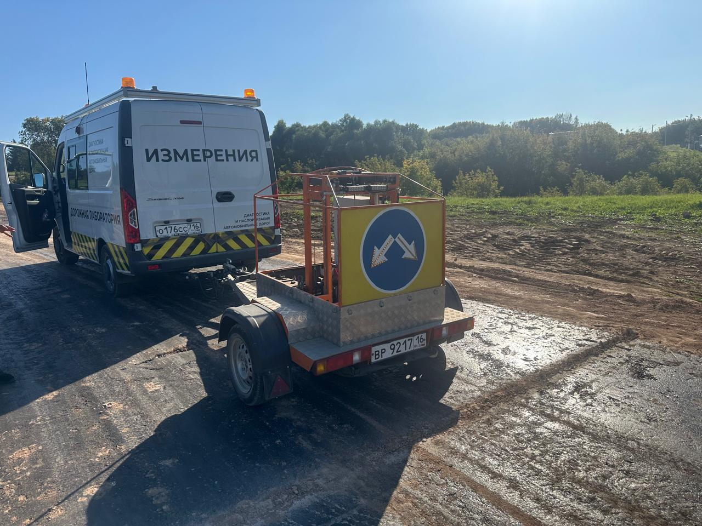
ВНЕДРЕНИЕ РАЗРАБОТОК В 2024г.
Кайбицкий район

Slide 13
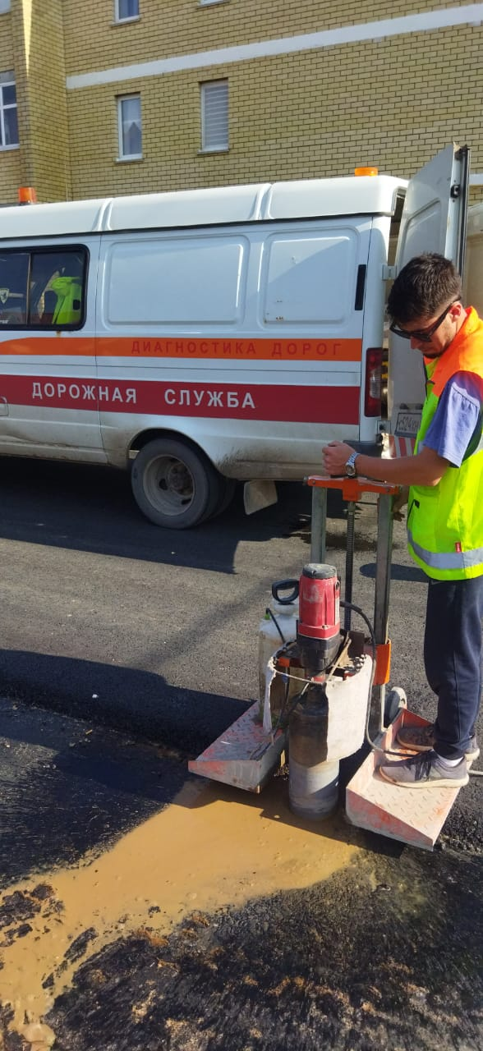
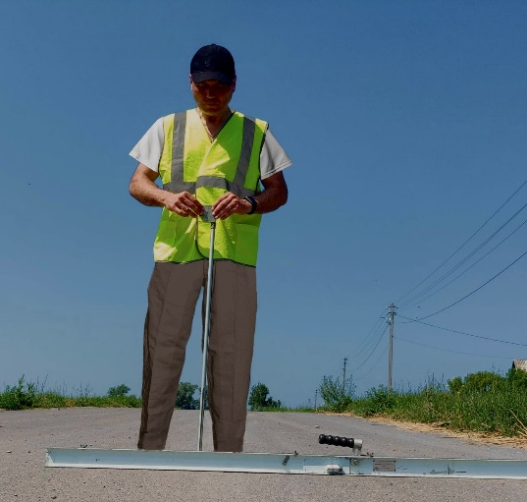
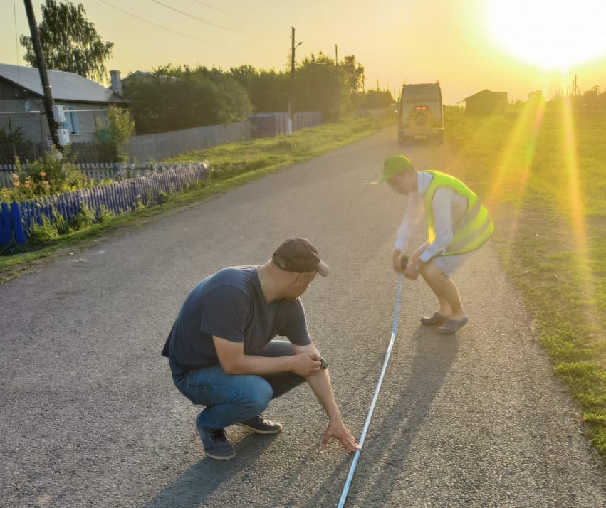
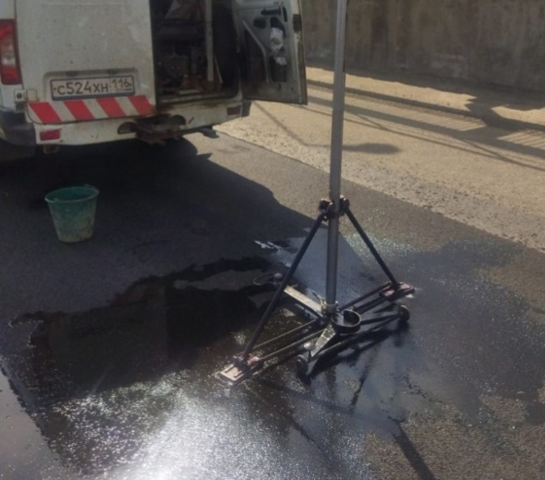
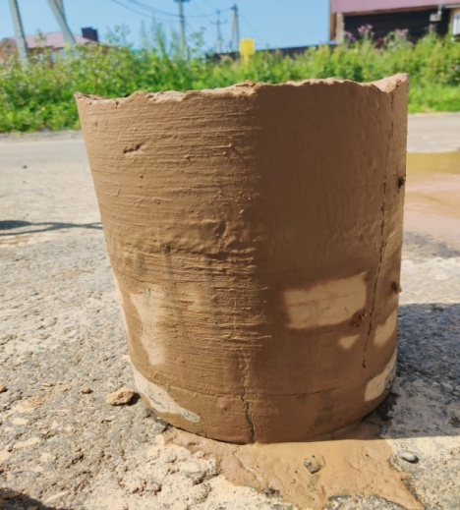
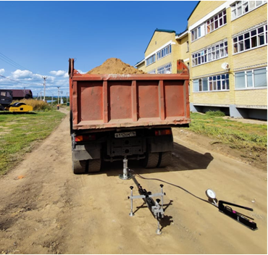
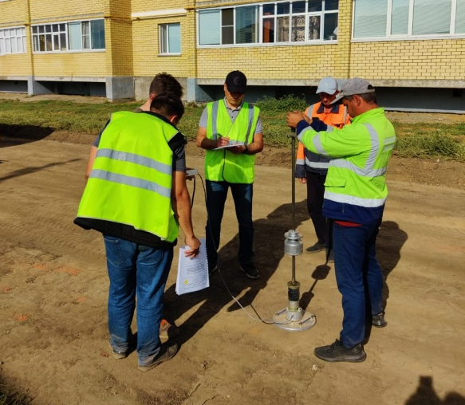

МОНИТОРИНГ
Определение дефектности покрытия
Определение модуля упругости

Slide 14
ФИЗИКО-МЕХАНИЧЕСКИЕ ХАРАКТЕРИСТИКИ
МАТЕРИАЛОВ С ВНЕДРЕНИЯ

Slide 15
РЕНТГЕНО-ФАЗОВЫЙ АНАЛИЗ
МАТЕРИАЛОВ С ВНЕДРЕНИЯ
Дифрактограммы цементогрунтов из основания дорожных одежд
1) – комплексно-модифицированный цементогрунт; 2) – немодифицированный цементогрунт
Дифрактограммы лабораторных цементогрунтов
1) – комплексно-модифицированный цементогрунт; 2) – немодифицированный цементогрунт

Slide 16

ДИФФЕРЕНЦИАЛЬНО-ТЕРМИЧЕСКИЙ АНАЛИЗ МАТЕРИАЛОВ С ВНЕДРЕНИЯ
Дериватограммы цементогрунтов из основания дорожных одежд
1 – комплексно-модифицированный цементогрунт;
2 – немодифицированный цементогрунт

Slide 17


МИКРОСКОПИЯ И ЭЛЕМЕНТНЫЙ АНАЛИЗ
МАТЕРИАЛОВ С ВНЕДРЕНИЯ
Элемент | Вес.% | Атом. % | Название эталона
C | 20.07 | 35.75 | C Vit
O | 28.62 | 38.28 | SiO2
Al | 2.55 | 2.02 | Al2O3
Si | 5.82 | 4.43 | SiO2
Ca | 20.32 | 10.85 | Wollastonite
Fe | 22.62 | 8.67 | Fe
Сумма: | 100.00 | 100.00

Slide 18






ПРОЦЕССЫ ИНТЕРКАЛИРОВАНИЯ И ХЕМОСОРБЦИИ В МОДИФИЦИРОВАННЫХ ЦЕМЕНТОГРУНТАХ
1
2
1 – каолинит; монтмориллонит
–––– – разностный спектр; –––– – додецилтриэтоксисилан; ––– – глина;
––– – глина, модифицированная додецилтриэтоксисиланом
Рисунок 1 – Дифрактограммы исследуемых глин:
–––– – не модифицированная глина; –––– – глина, модифицированная эфиром поликарбоксилата; –––– – глина, модифицированная додецилтриэтоксисиланом
1 – монтмориллонитовая глина; 2 – каолинитовая глина
–––– – разностный спектр; –––– – эфир поликарбоксилата; ––– – глина;
––– – глина, модифицированная эфиром поликарбоксилата

Slide 19
Сравнение фазового состава цементогрунтов, отобранных из основания дорожных одежд и изготовленных в лаборатории
Результаты сравнительных испытаний модулей упругости цементогрунтов

Slide 20


НАУЧНО-ТЕХНИЧЕСКИЕ РЕЗУЛЬТАТЫ ИССЛЕДОВАНИЙ
Разработаны Альбомы эффективных конструкции дорожных одежд автомобильных дорог IV и V технической категории с применением в качестве слоев основания укрепленных, модифицированных местных минеральных материалов и отходов промышленности Республики Татарстан,
Стандарты организации Министерства транспорта и дорожного хозяйства Республики Татарстан, Технические условия, Технологические регламенты;
Выполнено строительство более 30 экспериментальных участков автомобильных дорог в Республике Татарстан и осуществляется мониторинг их состояния в процессе эксплуатации в 2013-2024 г.г.
Исследованы грунты и материалы карьеров местного минерального сырья Республики Татарстан (щебень, песок, ПГС).
Определены их свойства и пригодность для дорожных одежд;
Разработаны оптимальные составы укрепленных грунтов с добавками на основе гидрофобных и гидрофильных ПАВ и полимеров, электролитов, активированных минеральных наполнителей, фиброволокон. В качестве гранулометрических добавок применены местные минеральные материалы (песок, ПГС, карбонатный щебень) с действующих карьеров и асфальтобетонный гранулят;
Совместно с Министерством транспорта и дорожного хозяйства Республики Татарстан,
ГКУ «Главтатдортранс», дорожными организациями

Slide 21
СПАСИБО ЗА ВНИМАНИЕ!
Вдовин Евгений Анатольевич
Проректор по научно-исследовательской деятельности
Заведующий кафедрой автомобильных дорог, мостов и тоннелей
Казанский государственный архитектурно-строительный университет

